Slide 1
Hmotná kultura v archeologii středověku a novověku
2. Archeologické prameny a formativní procesy, chronologie a datovací metody

Slide 2
Archeologické transformace
1) Formační zánikové procesy (kvalitativní):
– archeologizace: přeměna živého světa v archeologické prameny
– vyřazení ze živé kultury vlivem poškození, opotřebení nebo zničení
2) Postdepoziční změny (kvantitativní):
– fragmentace (redukce)
– změna polohy
– rozpad materiálu: fyzikální, chemické a biologické činitele

Slide 3
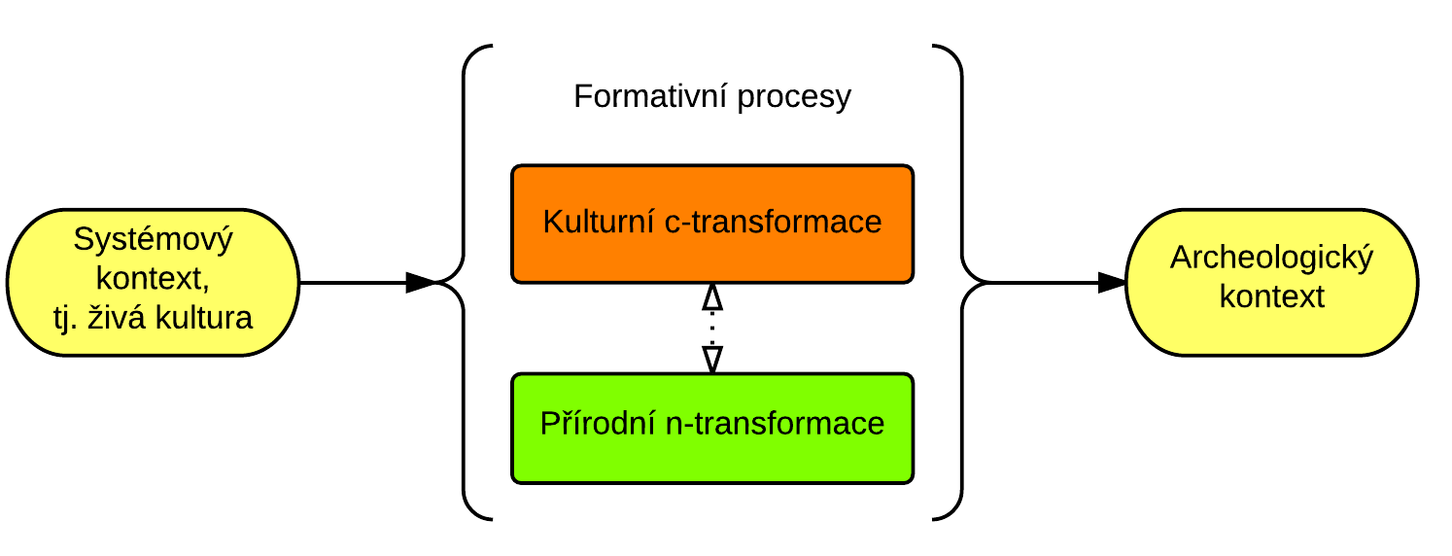
1. Formativní zánikové procesy
Michael Brian Schiffer – proces přechodu ze živé kultury do mrtvé kultury (archeologizace)
C-transformace (culture transformations) – změny způsobené činností lidí (záměrná činnost)
– po zániku funkce jsou archeologické artefakty vyřazeny ze
systémového kontextu vlivem formačních procesů a stávají
součástí odpadu
N-transformace (nature transformations) – změny způsobené přírodními procesy (eroze, sedimentace, klima)

Slide 4
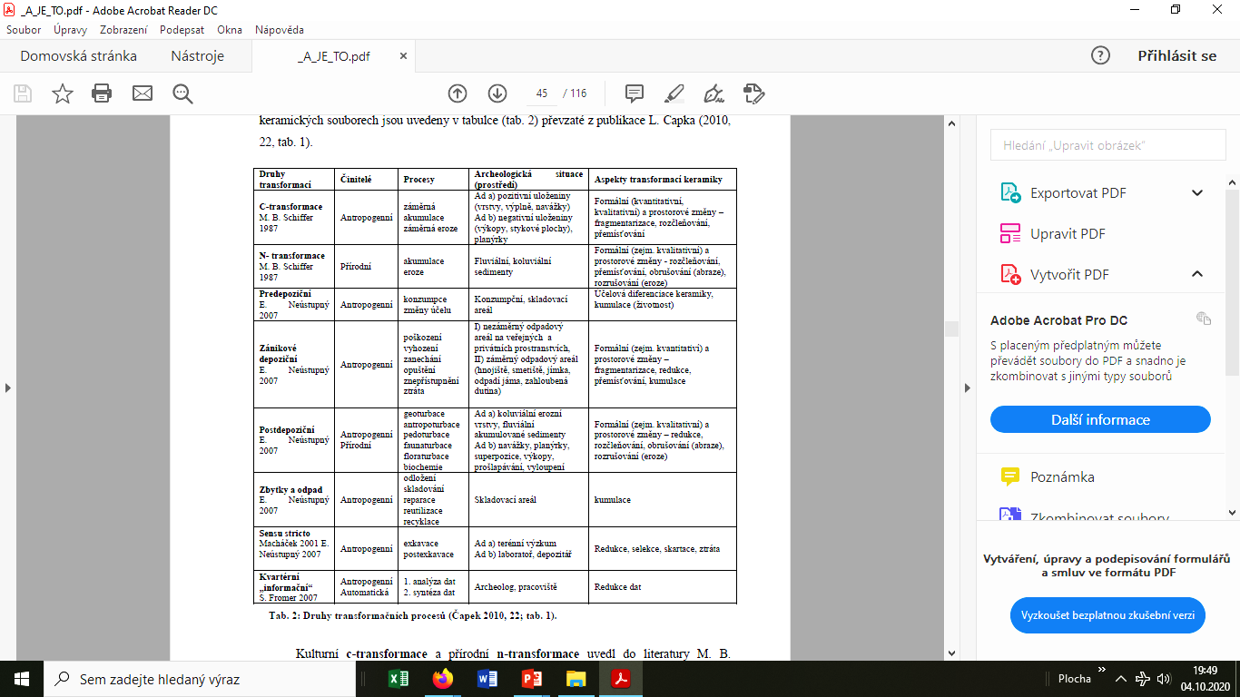
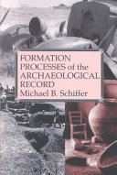
Čapek, L. 2010, Depoziční a postdepoziční procesy středověké keramiky
na parcelách Českých Budějovic. Plzeň, 22, tab. 1.
Schiffer, M. B.:
– 1976: Behavioral Archaeology. New York.
– 1983: Toward the identification of formation processes.
American Antiquity 48, 675-706.
– 1987: Formation Processes of the archaeological Record.
Albuquerque.

Slide 5
(Čapek 2010,
22; tab. 1)

Slide 6
2. Postdepoziční změny
Predepoziční transformace: změny účelu a funkce
– sekundární využití nádob: obaly na potraviny, k ukládání předmětů (schránky na mince, cennosti),
obaly rituálních obětin (stavebních)
Zániková transformace: vyloučení ze živého světa ztrátou účelu
– životnost nádob: poškození, vyřazení, vyhození, opuštění vlivem událostí (požár, válka), znepřístupnění (obětina),
zapomenutí (depot)
– kulturní (terciální) zbytek: střepy: jako přesleny, zpevnění cest, tyglíky, klenby pecí
Postdepoziční transformace: působení na „mrtvé“ předměty
a) antropogenní: čištění jímek, redepozice (planýrky, navážky), překování
b) přírodní: geoturbace – eroze fluviálních svahových sedimentů
– akumulace povodňových (alluviálních) sedimentů
bioturbace – porušení: faunaturbace, floraturbace, pedoturbace
Sensu stricto (v uším slova smyslu): hrubá exkavace, smíchání nálezů (redukce)
Kvartérní transformace: výběr nebo redukce archeologických pramenů

Slide 7
Odpadové areály ve středověku
Odpad – předměty, které ztratily funkci a byly záměrně zničeny, vyhozeny a pohřbeny
– struktura odpadu může identifikovat typ sídelního areálu a jeho ekonomický či sociální status
– behaviorální archeologie: zabývá se studiem lidského chování
E. Neustupný: předměty „překážející“ pohybu a provozu – intencionální (záměrný) produkt
– 2 rozměry: a) prostorový (kde)
b) časový (jak dlouho)
– M. B. Schiffer: 1983, 1987: 3 kategorie: z hlediska prostoru a způsob zániku artefaktů
1) primární odpad – zůstává ležet v místě zániku (in situ, kuchyň)
2) sekundární odpad – odklizen jinam: dvůr, veřejná prostranství, jímky
3) odpad de facto – zůstává na místě (opuštění nebo pohřbení)
– M. Kuna a E. Neustupný: 2007: 4) terciální odpad (odpad vyššího řádu): redepozice ze sekundárního
uložení, čištění jímek, planýrky

Slide 8
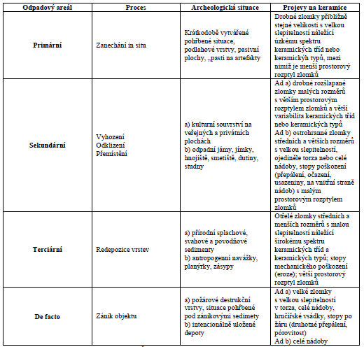
Čapek 2010, 28; tab. 2

Slide 9
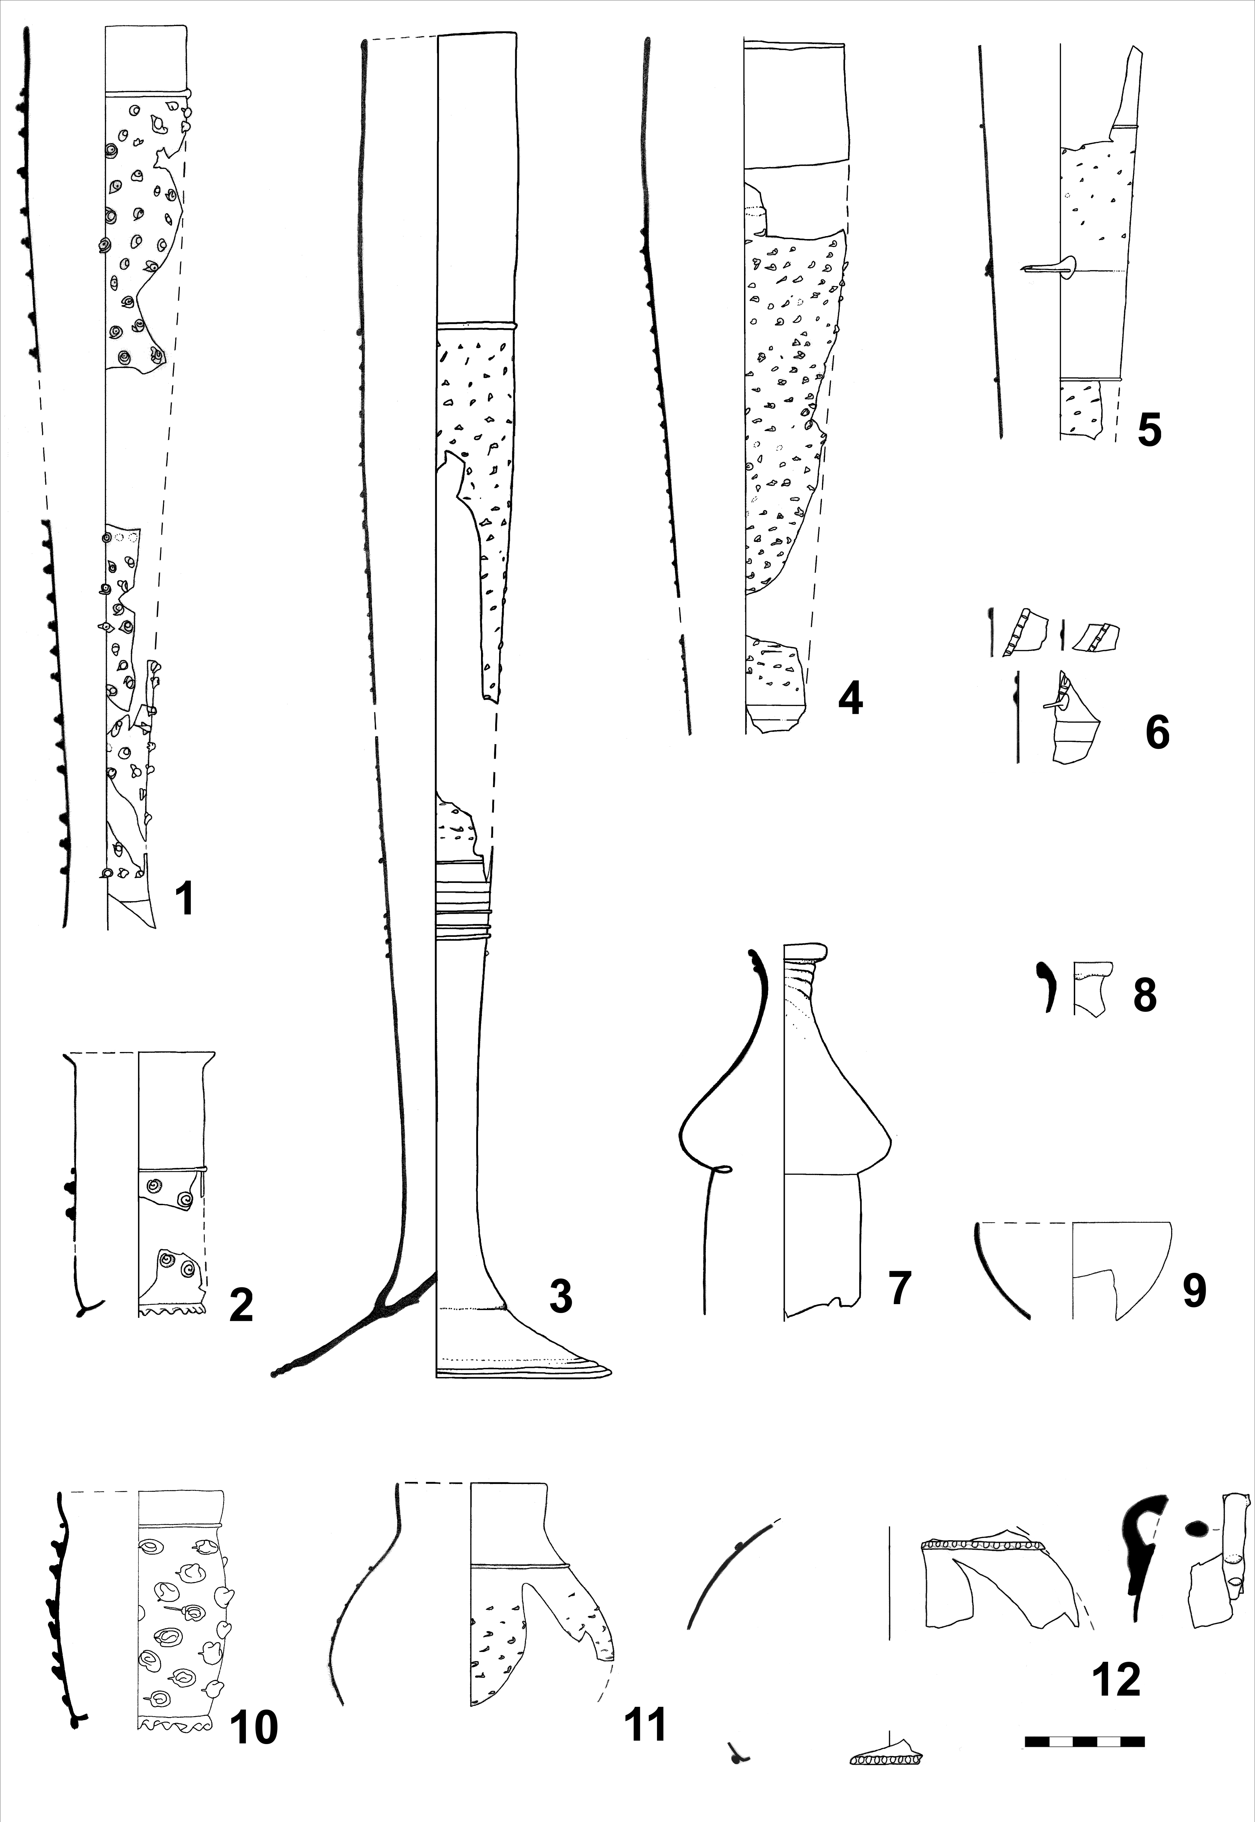
1994 – Opava - Masařská ul. (6)
– několik jímek
– zlomky ker. a dřevěných nádob
– zvířecí kosti, útržky kůží
– střepy skleněných nádob
Jímka č. 5 – hl. 390 cm
– využívána cca 100 let
– enormní množství skla
– číšky, poutnická lahev
– číše českého typu (okolo 90 ks.)
(58 ks.: v Praze-Rybné ul.; komenda něm. rytířů)
Interpretace – středověká krčma (15. stol.)
– kupecký sklad
– odpad z domácnosti (hostina)

Slide 10
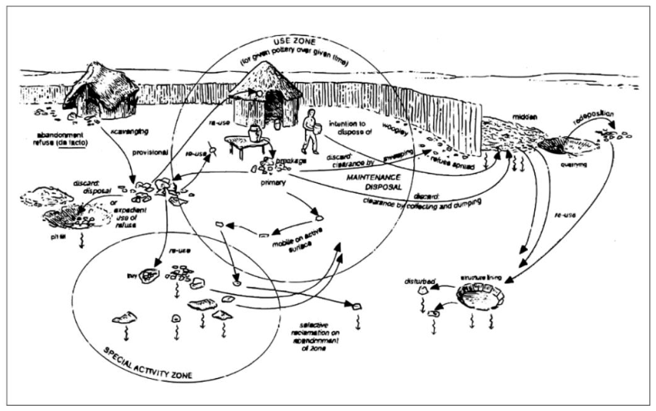
Model distribuce odpadových areálů (podle Needham - Spence 1997, 78, fig. 2).

Slide 11
Odpadový areál – intencionální místo definitivního uložení odpadu v sídelních komponentách
– procesy ovlivňující strukturu a dochování odpadu:
1) způsob geneze odpadu
2) akumulace a stálost odpadu
3) způsob dochování odpadu
– ovlivňující faktory: a) velikost populace
b) délka osídlení
c) sociální status obyvatel
d) technologická a ekonomická úroveň
e) úroveň konzumace stravy
f) frekvence obnovování a přestaveb
g) pozice lokality v produkční a směnné sféře
h) retenční (zadržovací) schopnosti odpadních objektů
i) spotřeba paliva

Slide 12
Ulrike Sommer – dělí odpad podle: velikosti, kvality, míry znečištění a rizika nebezpečí
1) mikroodpad: malý snadno přemístitelný
2) velký odpad: špinavý a znečišťující (hygienicky a zdravotně závadný)
3) obnovitelný odpad: odklízí se když brání v pohybu
– prostorové členění areálů:
1) vnitřní areály aktivit: odpad průběžně odstraňován (překáží v práci)
2) pasivní areály: nejsou intenzivně využívány
3) skladovací areály obnovitelné odpadu: provizorní uskladnění
4) pasti na artefakty: odklizení nebo vyhození artefaktů
5) vnější areály aktivit: veřejně přístupné
6) vnější skladovací areály: dlouhodobé skladování (dřevo, keramika, kůže)
7) místa odklízení: např. u hradeb
8) areály domácího odpadu: konečné uložení (jímky, cisterny)
9) areály specifických aktivit: nebývají čištěny

Slide 13
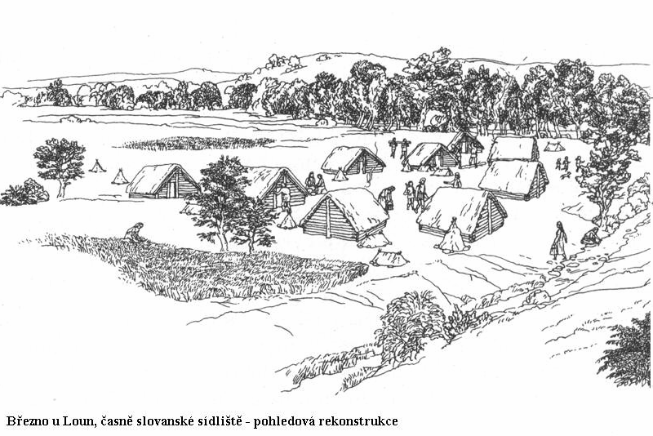
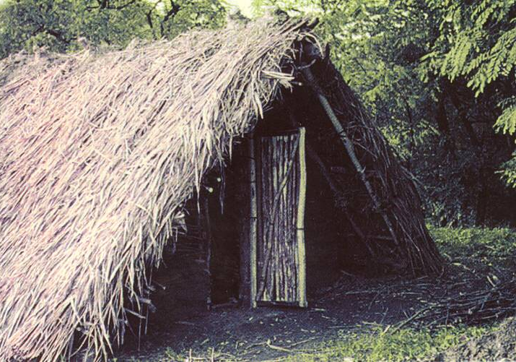
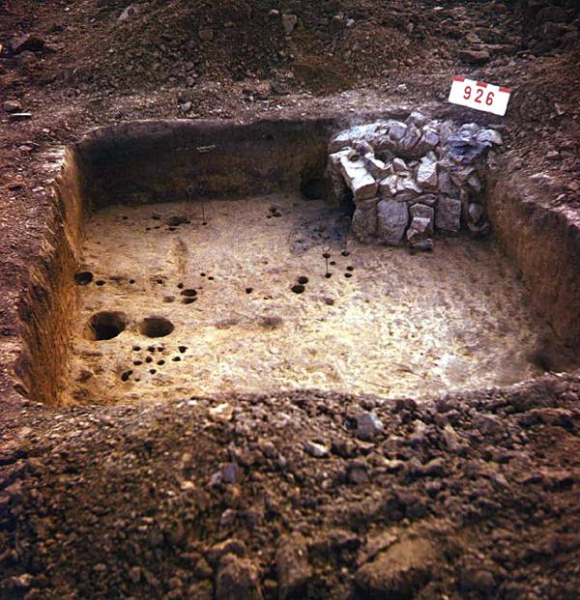
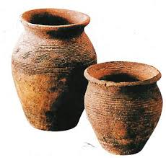
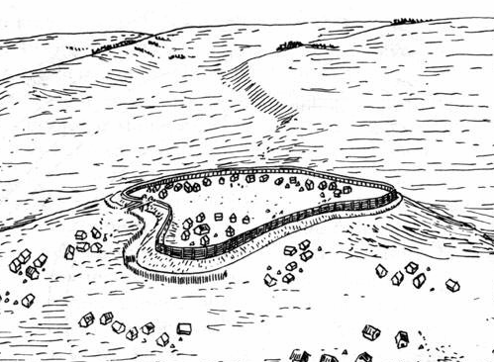
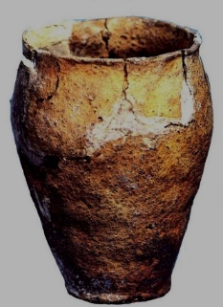
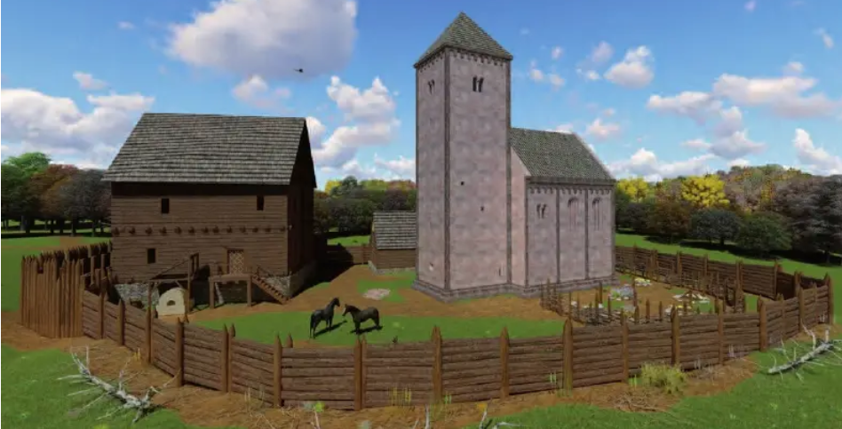
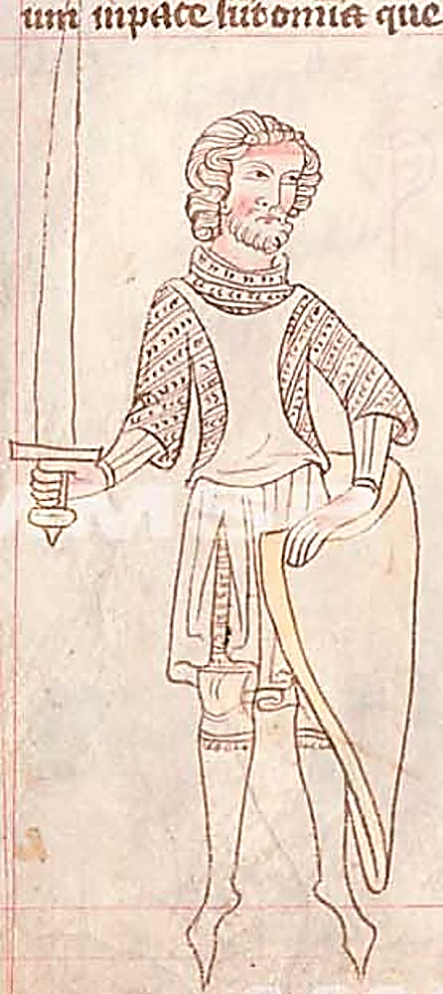
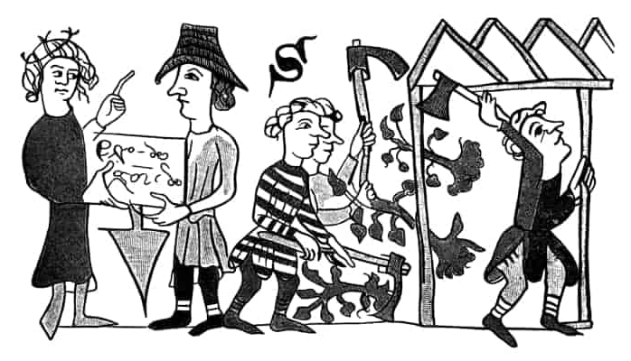

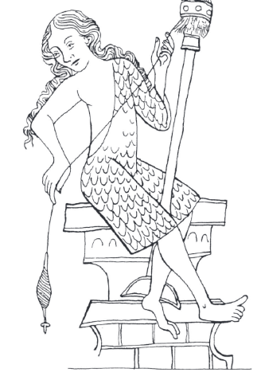
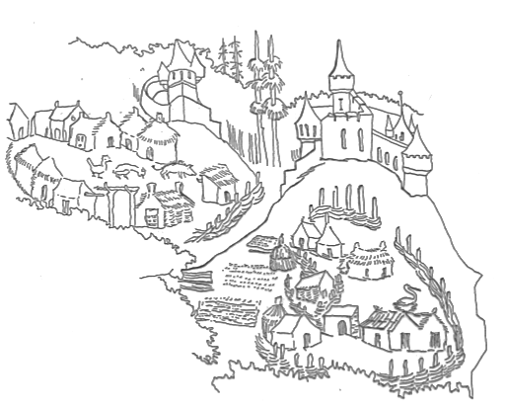
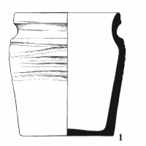
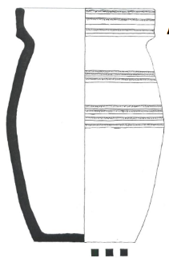
Periodizace
Raný středověk:
Lutovský, M., 2009: Raně středověká archeologie v Čechách.
1. Časněslovanské období: 530/560 - 650/700
2. Starší doba hradištní: 650/700 - 800/850
3. Střední doba hradištní: 800/850 – 950
4. Mladší doba hradištní: 950 - 1150/1200
5. Pozdní doba hradištní: 1200 - 1250

Slide 14
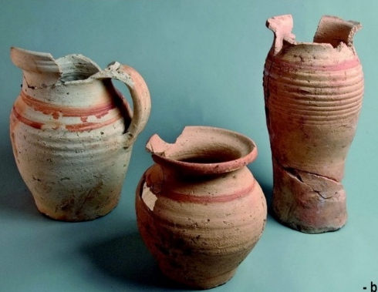
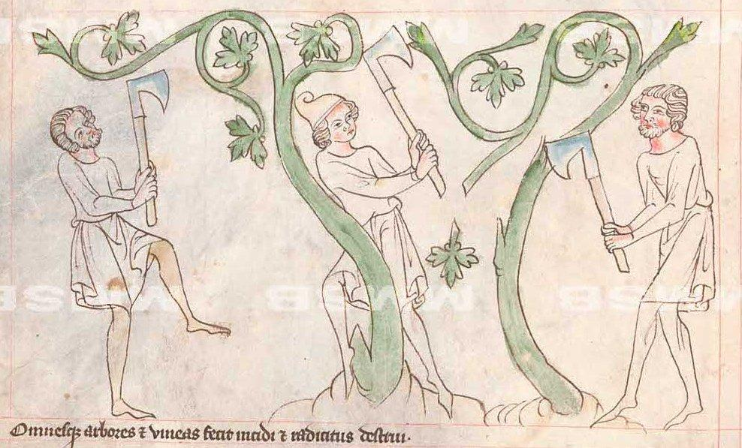
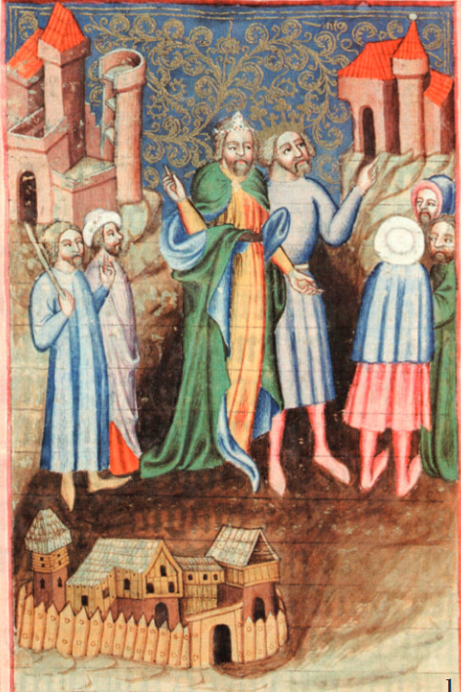
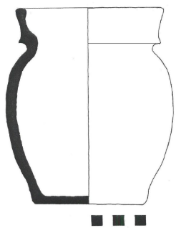
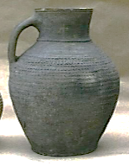
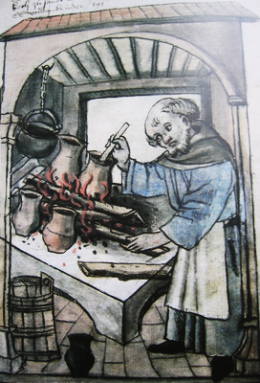
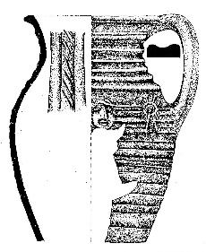
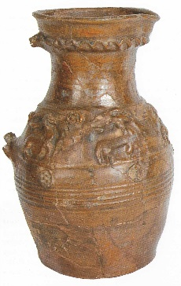
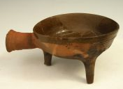
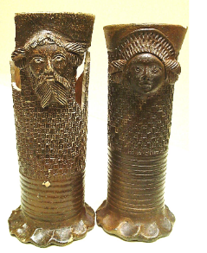
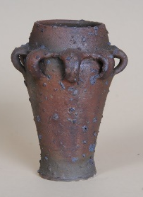
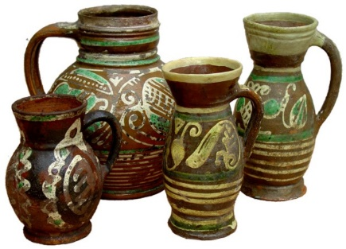
L. Krušinová: Státní archeologický seznam
rs. 1: raný středověk 5. stol. – 600
rs. 2: raný středověk 600 – 800
rs. 3: raný středověk 800 – 1000
rs. 4: raný středověk 1000 – 1200
vs. 1: vrcholný středověk 1200 – 1300
vs. 2: pozdní středověk 1300 – 1500
no. 1 - novověk 1 1500 – 1650
no. 2 - novověk 2 1650 – současnost
Raný novověk (Early modern Age): 1400/1500 – 1650
Novověk (Pre-modern Age): 1650 – 1790/1800
Industriální období (Industrial Age): 1800 – 1900
P. Vařeka – G. Blažková – J. Žegklitz:
15./16.stol.: nástup raně novověkých tvarů (keramika)

